Slide 1
프로젝트 실습 Ⅰ
웹사이트 정의 단계

Slide 2
사이트 정의 1
도메인명
Tourist in tour
사이트 목적의 종류
여행사 소개,홍보
도메인과 사이트 목적과의 적절성
여행사 홍보이기 때문에 목적과 적절하다.

Slide 3
사이트 정의 2
www.OOOO을 한 문장으로 정의해 보자.
세계여행 소개서
www.OOOO의 경쟁력/차별화 ….
전연령층이 세계 여행을 인기많은 곳만 갈 수 있도록
추천해줌으로써 경쟁력이 있다.

Slide 4
사이트 정의 3
타겟고객
전연령층
타겟/사이트 목적과 사이트 디자인/ 컨텐츠와의 적절성
전 연령층이 여행을 좋아하기 때문에
추천하는 사이트가 있으면 대중적으로 유용하게 사용할 수 있다.

Slide 5
컨텐츠 설명
컨텐츠 | 구성 내용
여행정보 | 여행지 정보페이지이다.
고객센터 | 고객과의 소통할 수 있는 페이지이다.
상품투어 | 여행 패키지별로 소개해주는 투어 페이지이다.
티켓가이드 | 티켓 가이드 페이지이다.

Slide 6
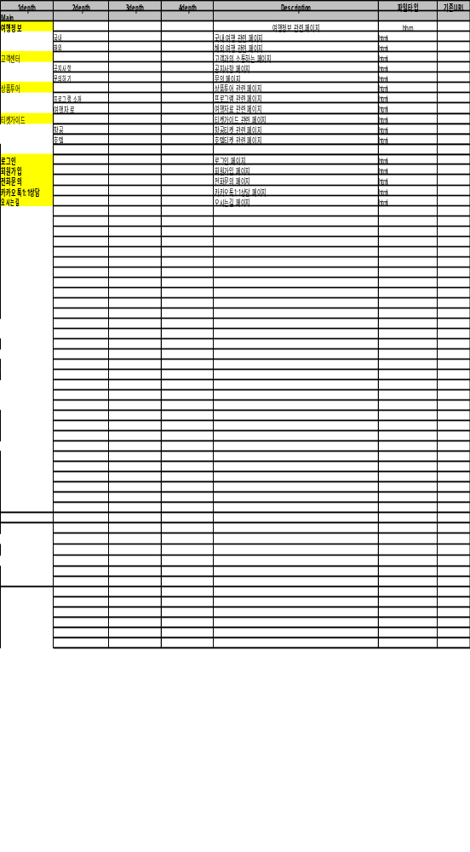

Slide 7
화면설계 - 메인
Tourist in tour
로그인 회원가입
여행정보 고객센터 상품투어 티켓가이드
메인이미지
재생아이콘
다시 찾는 인기 여행지 TOP3
서브이미지
서브이미지
서브이미지
카카오톡/전화상담 로고이미지, txt
NOTICE
txt
txt
이용약관/개인정보처리방침
Sns로고이미지들
투어리스트인투어
서울특별시 종로구 혜화동 9길 청운빌딩 5층 / 대표전화 02-1234-5678 / Email:titour@touristintour.com
Copyright © TouristInTour all right reserved

